Slide 1




认识Kubernetes
云原生技术课堂
QQ讨论群/答案：云原生技术课堂
云原生技术课堂
微信公众号
个人微信/微信讨论群，请备注云原生技术课堂
腾讯课堂
认识kubernetes

Slide 2
课程目标
认识Kubernetes
云原生技术课堂
容器编排
Kubernetes特性

Slide 3
容器编排
认识Kubernetes
云原生技术课堂
传统编排工具
手动部署--》shell编程--》自动化框架（Ansible，puppet）
早期容器编排工具
Docker三剑客、Mesos+Marathon、rkt+fleet
Kubernetes
从borg系统中诞生的软件Kubernetes

Slide 4
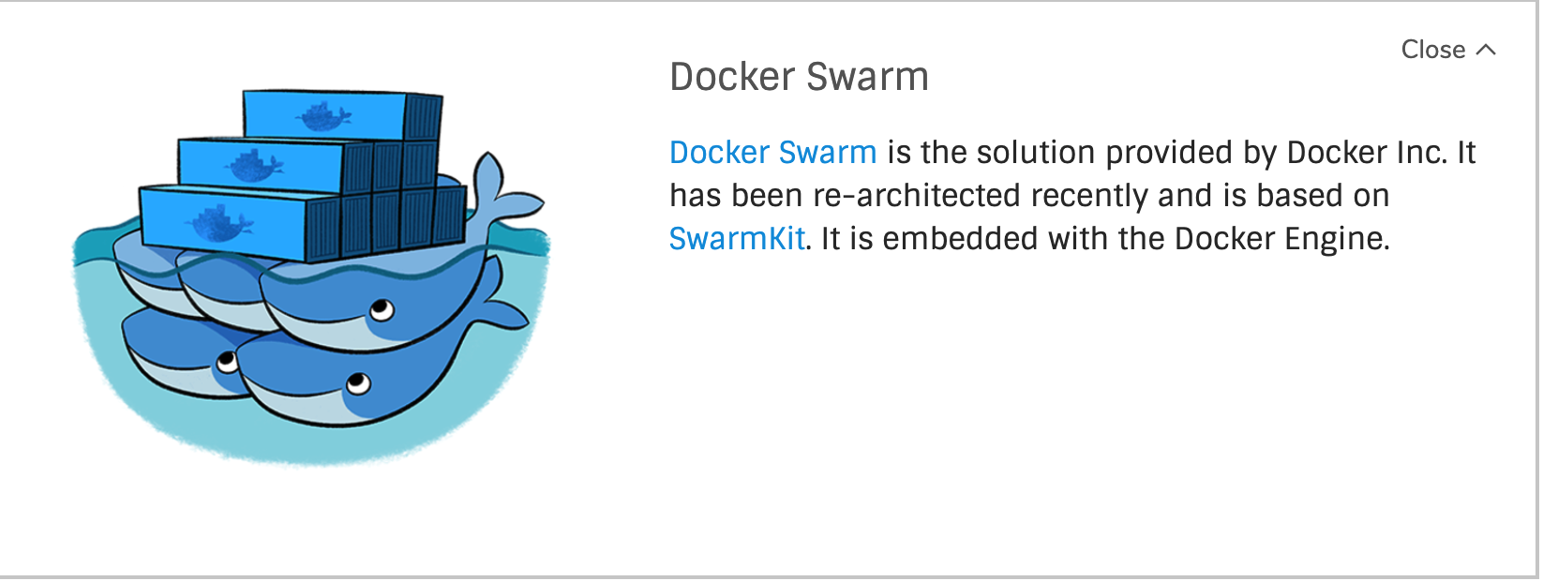
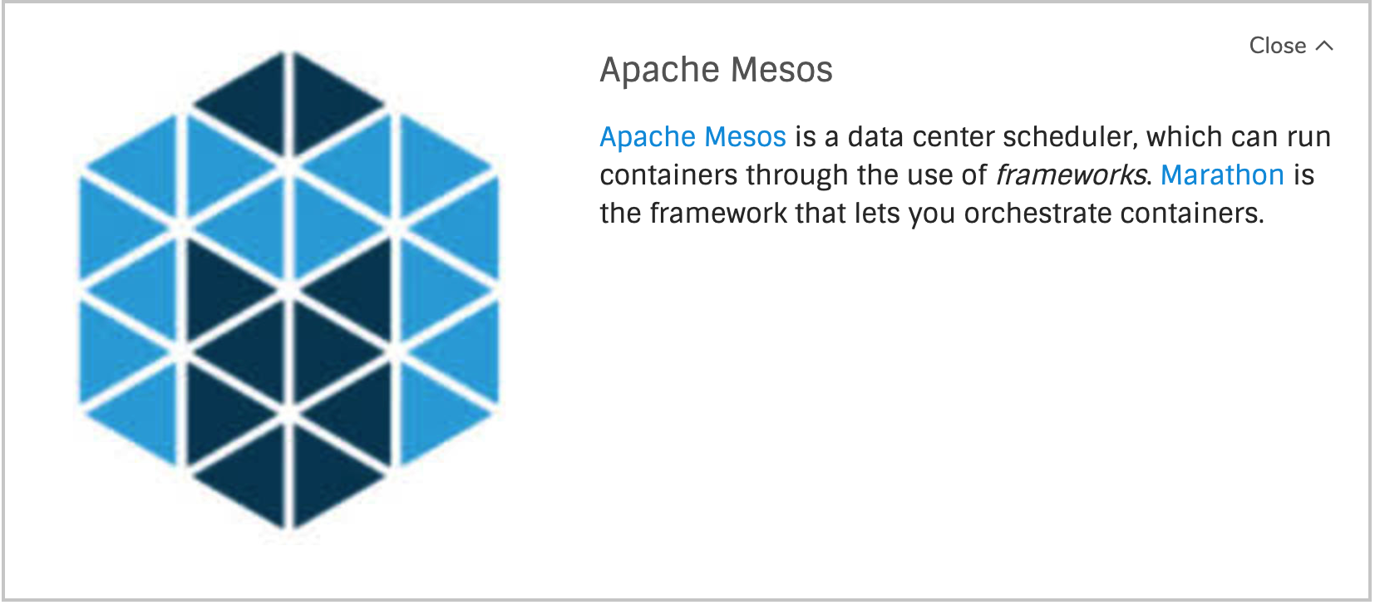
早期容器编排工具
认识Kubernetes
云原生技术课堂

Slide 5
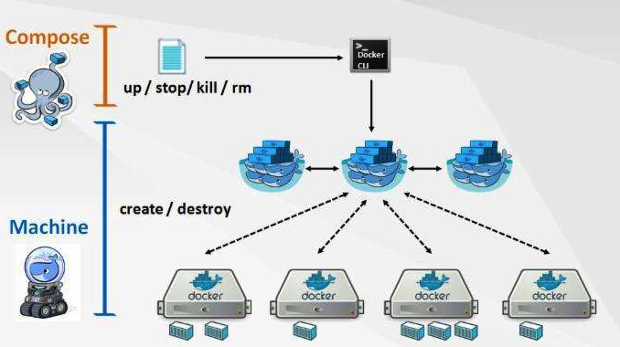
Docker compose
认识Kubernetes
云原生技术课堂

Slide 6
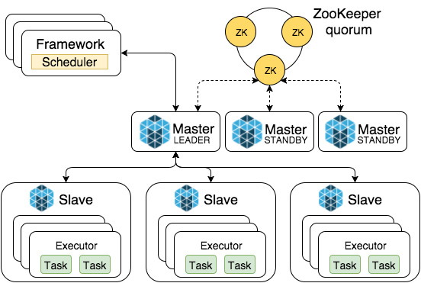
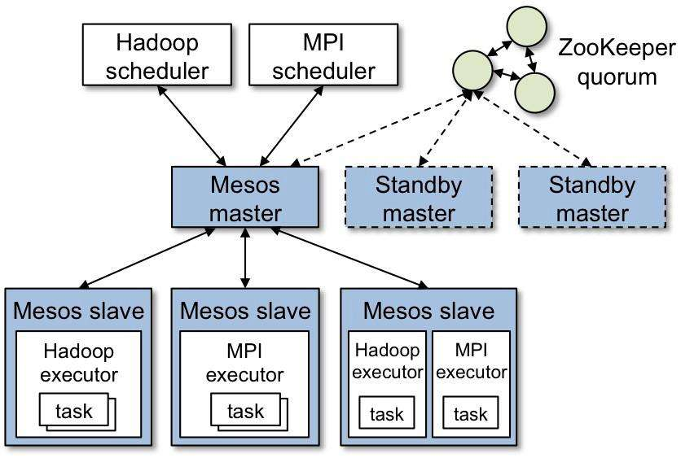
mesos
认识Kubernetes
云原生技术课堂

Slide 7
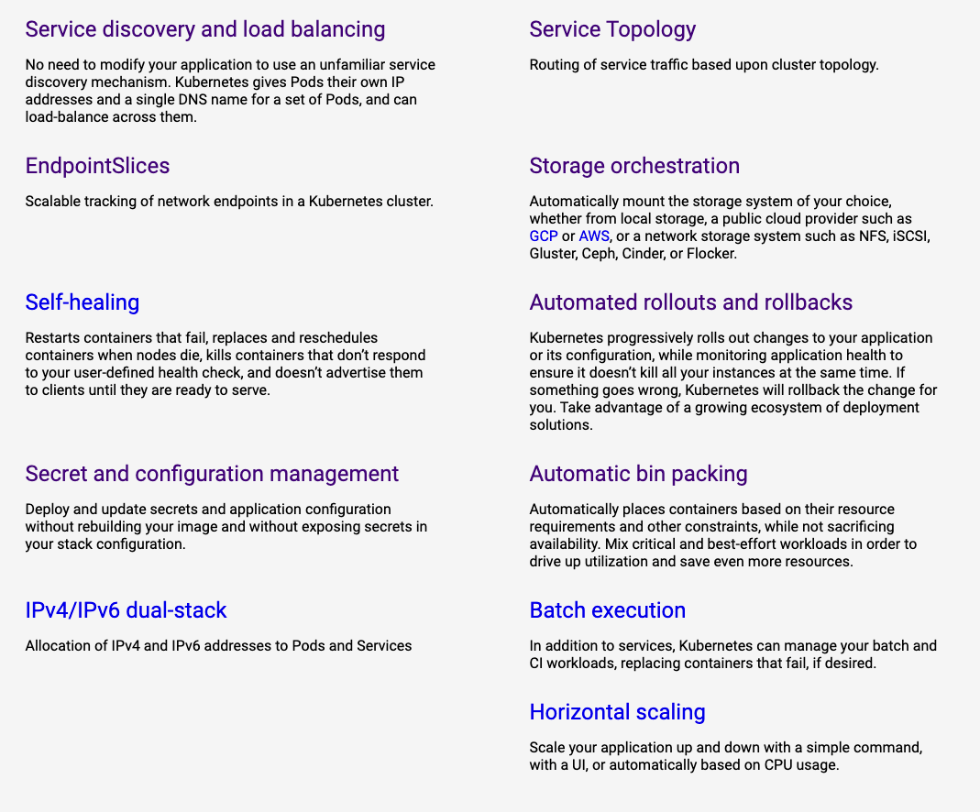
Kubernetes特性
认识Kubernetes
云原生技术课堂
1.18官方特性

Slide 8
还在测试阶段
认识Kubernetes
云原生技术课堂
Service Topology
1.17新特性，Alpha测试
EndpointSlice
1.17新特性，Beta测试

Slide 9
一般的特性
认识Kubernetes
云原生技术课堂
Self-healing
Batch execution
Automatic bin packing
Horizontal scaling
IPv4/IPv6 dual-stack

Slide 10
考试会考的特性
认识Kubernetes
云原生技术课堂
Service discovery and load balancing
Storage orchestration
Automated rollouts and rollbacks
Secret and configuration management

Slide 11
认识Kubernetes
云原生技术课堂
QQ讨论群/答案：云原生技术课堂
云原生技术课堂
微信公众号
个人微信/微信讨论群，请备注云原生技术课堂
腾讯课堂
感谢您的观看

